Slide 1
EASYPILOT · 4AHITM DRONE PROJECT
Technologie-Überblick
Eine Folie pro Technologie: ein minimales Code-Beispiel
plus die wichtigsten Eigenschaften in Stichworten.
Ohne Swift und ohne den 10 Hz Communicator.

Slide 2
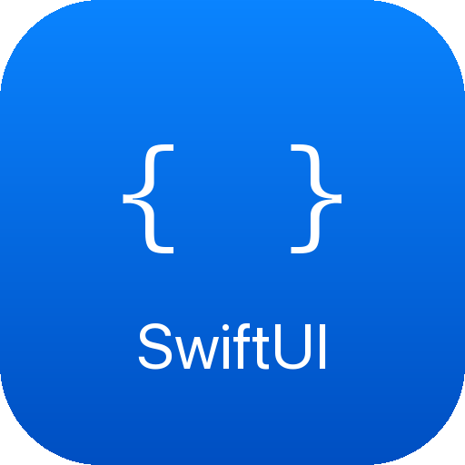
TECHNOLOGY DEEP-DIVE
SwiftUI
Declaratives UI-Framework von Apple
struct GreetingView: View {
@State var name = "World"
var body: some View {
VStack {
Text("Hello, \(name)!")
Button("Tap me") {
name = "EasyPilot"
}
}
}
}
✦ Declarative: Beschreibung WAS angezeigt wird
✦ @State für lokale UI-Zustände
✦ Live-Updates bei Datenänderung
✦ Kombiniert Views durch Stacks
✦ Native Apple-Framework

Slide 3

TECHNOLOGY DEEP-DIVE
Network.framework
Low-Level Networking in iOS
let endpoint = NWEndpoint.hostPort(host: "192.168.4.1", port: 80)
let parameters = NWParameters.tcp
let connection = NWConnection(to: endpoint, using: parameters)
connection.start(queue: .global())
connection.send(content: data, completion: .contentProcessed { _ in
print("sent")
})
✦ TCP / UDP / TLS auf einer Ebene
✦ NWListener für eingehende Verbindungen
✦ Wird für UDP-Discovery genutzt
✦ Warteschlangen-basiert (queues)
✦ Ersatz für ältere Socket-APIs

Slide 4

TECHNOLOGY DEEP-DIVE
SceneKit
3D-Rendering-Engine für iOS
let scene = SCNScene(named: "drone.usdz")!
let drone = scene.rootNode.childNode(withName: "drone", recursively: true)
drone?.runAction(
.rotateBy(x: 0, y: 1, z: 0, duration: 2)
)
✦ Apples High-Level 3D-Framework
✦ Lädt .usdz Modelle
✦ Szenengraph aus SCNNodes
✦ Animationen & Actions
✦ Physik-Engine integrierbar

Slide 5
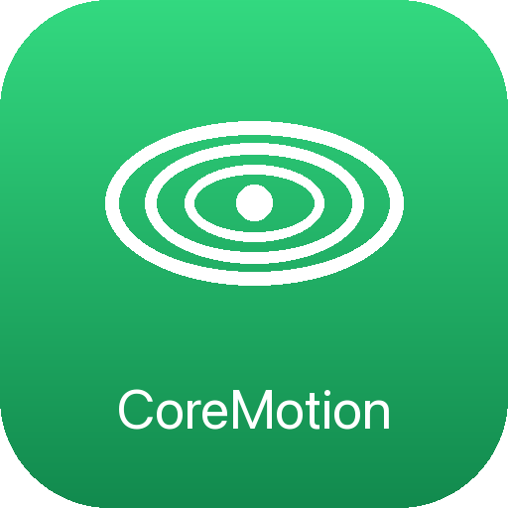
TECHNOLOGY DEEP-DIVE
CoreMotion
Zugriff auf Bewegungssensoren
let manager = CMMotionManager()
manager.deviceMotionUpdateInterval = 1.0 / 10.0 // 10 Hz
manager.startDeviceMotionUpdates(to: .main) { data, error in
guard let attitude = data?.attitude else { return }
let pitchDeg = attitude.pitch * 180 / .pi
print("Pitch: \(pitchDeg)°")
}
✦ Gyroskop & Accelerometer
✦ DeviceMotion fusioniert Sensoren
✦ Liefert pitch / roll / yaw
✦ Konfigurierbare Update-Rate
✦ Nebenläufig via OperationQueue

Slide 6

TECHNOLOGY DEEP-DIVE
WebSocket
Vollduplex-Kommunikation über TCP
let url = URL(string: "ws://drone.local/ws")!
let task = URLSession.shared.webSocketTask(with: url)
task.resume()
task.send(.string("{"cmd":"ARM"}") { error in
if error == nil { print("armed") }
}
✦ Vollduplex: gleichzeitig senden & empfangen
✦ Persistente Verbindung
✦ Geringer Overhead pro Nachricht
✦ Echtzeit-Telemetrie geeignet
✦ Bidirektionale JSON-Kommandos

Slide 7

TECHNOLOGY DEEP-DIVE
ESP32 / Arduino
On-drone Mikrocontroller-Firmware
#include <WiFi.h>
#include <WebSocketsServer.h>
WebSocketsServer webSocket = WebSocketsServer(81);
void setup() {
WiFi.softAP("EasyPilot");
webSocket.begin();
}
void loop() {
webSocket.loop(); // auf Nachrichten prüfen
}
✦ Dual-Core Mikrocontroller
✦ Integriertes WiFi & Bluetooth
✦ Programmiert mit Arduino-Framework
✦ Läuft als Access-Point
✦ WebSocket-Server für Befehle

Slide 8
ZUSAMMENFASSUNG
Was wir gesehen haben
• SwiftUI: deklarative UI mit Live-Bindings
• Network.framework: Low-Level Netzwerk-API
• SceneKit: 3D-Rendering und Simulator
• CoreMotion: Sensorfusion für Neigungsdaten
• WebSocket: Echtzeit-Kommunikation mit der Drohne
• ESP32: Onboard Mikrocontroller & WebSocket-Server
EasyPilot · 4AHITM HTL · Technologie-Überblick

